Slide 1
DreamCore
李志锐

Slide 2
报告内容
简介
架构篇
工程Flow与工具篇

Slide 3
简介

Slide 4
简介
DreamCore现拥有两个版本：
V1（2022.01~2022.09），V2（2022.10~Now）
跑分：
V1 FPGA综合（VCU1525（xcvu9p-fsgd2104-2L-e）：10MHz收敛）
LUT：559892 DFF：478328 BRAM：512
 | V1 | V2（乱序LSU实现前）
Coremark GCC7.2 | 4.60/MHz IPC：1.23 BHR：86.48% | 4.99/MHz IPC：1.34 BHR：90.78%
Coremark GCC8.3 | 4.47/MHz IPC：1.26 BHR：87.70% | 12.2：4.83/MHz IPC：1.30 BHR：90.75%
Dhrystone GCC7.2 | 2.25DMIPS/MHz IPC：1.61 BHR：96.30% | 2.56DMIPS/MHz IPC：1.54 BHR：99.05%
Dhrystone GCC8.3 | 3.06DMIPS/MHz IPC：1.84 BHR：99.99%↓ | 12.2：IPC：1.48 BHR：99.34%

Slide 5
V1与V2特点
RV32IM指令集
9级流水乱序超标量（CSR与LSU指令不支持乱序）
SystemVerilog全参数化设计
包含与RTL每周期行为完全一致的Cycle Accurate Model及GUI Debugger可以观测和控制微架构行为
前端（取指、译码、重命名、寄存器读取）宽度为4发射宽度为2
写回宽度为8
提交宽度为4
退休宽度为4
16项压缩型发射队列
64项ROB
256项Checkpoint
GShare+Local混合预测器（4K项PHT，12bit历史记录），另有两个4K的BHT负责call型及普通（如跳转表）间接跳转指令的地址预测支持（与方向预测器共用GHR）
16项Store Buffer
1MB 2R1W TCM
Clint及UART Controller（256 TX/RX FIFO）
RV32IM指令集
12级流水乱序超标量（CSR指令不支持乱序，LSU指令全乱序，后续可能支持多路LSU）
SystemVerilog全参数化设计
包含与RTL每周期行为完全一致的Cycle Accurate Model及GUI Debugger可以观测和控制微架构行为
前端（取指、译码、重命名、分发）宽度为4
整数发射队列发射宽度为2，LSU发射队列发射宽度为3（仅一条load、一条store addr、一条store data，发射时store指令自动拆解为store addr与store data两条uop）
整数与LSU寄存器读取宽度为3
写回宽度为9（最多只有4个有效项，3个整数，1个LSU）
提交宽度为11（最多只有6个有效项，3个整数，3个LSU）
退休宽度为4
16项非压缩型Oldest整数和LSU发射队列（支持提前唤醒、推测唤醒和Replay，LPV相关分析方法）
64项ROB与Checkpoint，且uop共享同一个ROB项
Bi-Modal（PHT 16项）与Bi-Mode（PHT 64K项，16bit历史记录与16bit分支地址）两级方向预测器（后续考虑换TAGE），L0_BTB（16项）与L1_BTB（暂未实现）两级间接跳转预测器
16项Store Buffer及32项Load Queue
1MB 2R1W TCM
Clint及UART Controller（256 TX/RX FIFO）

Slide 6
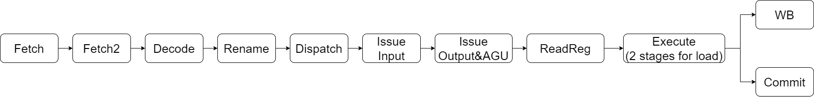
V1与V2的流水线结构对比

Slide 7
架构篇
V1 架构

Slide 8
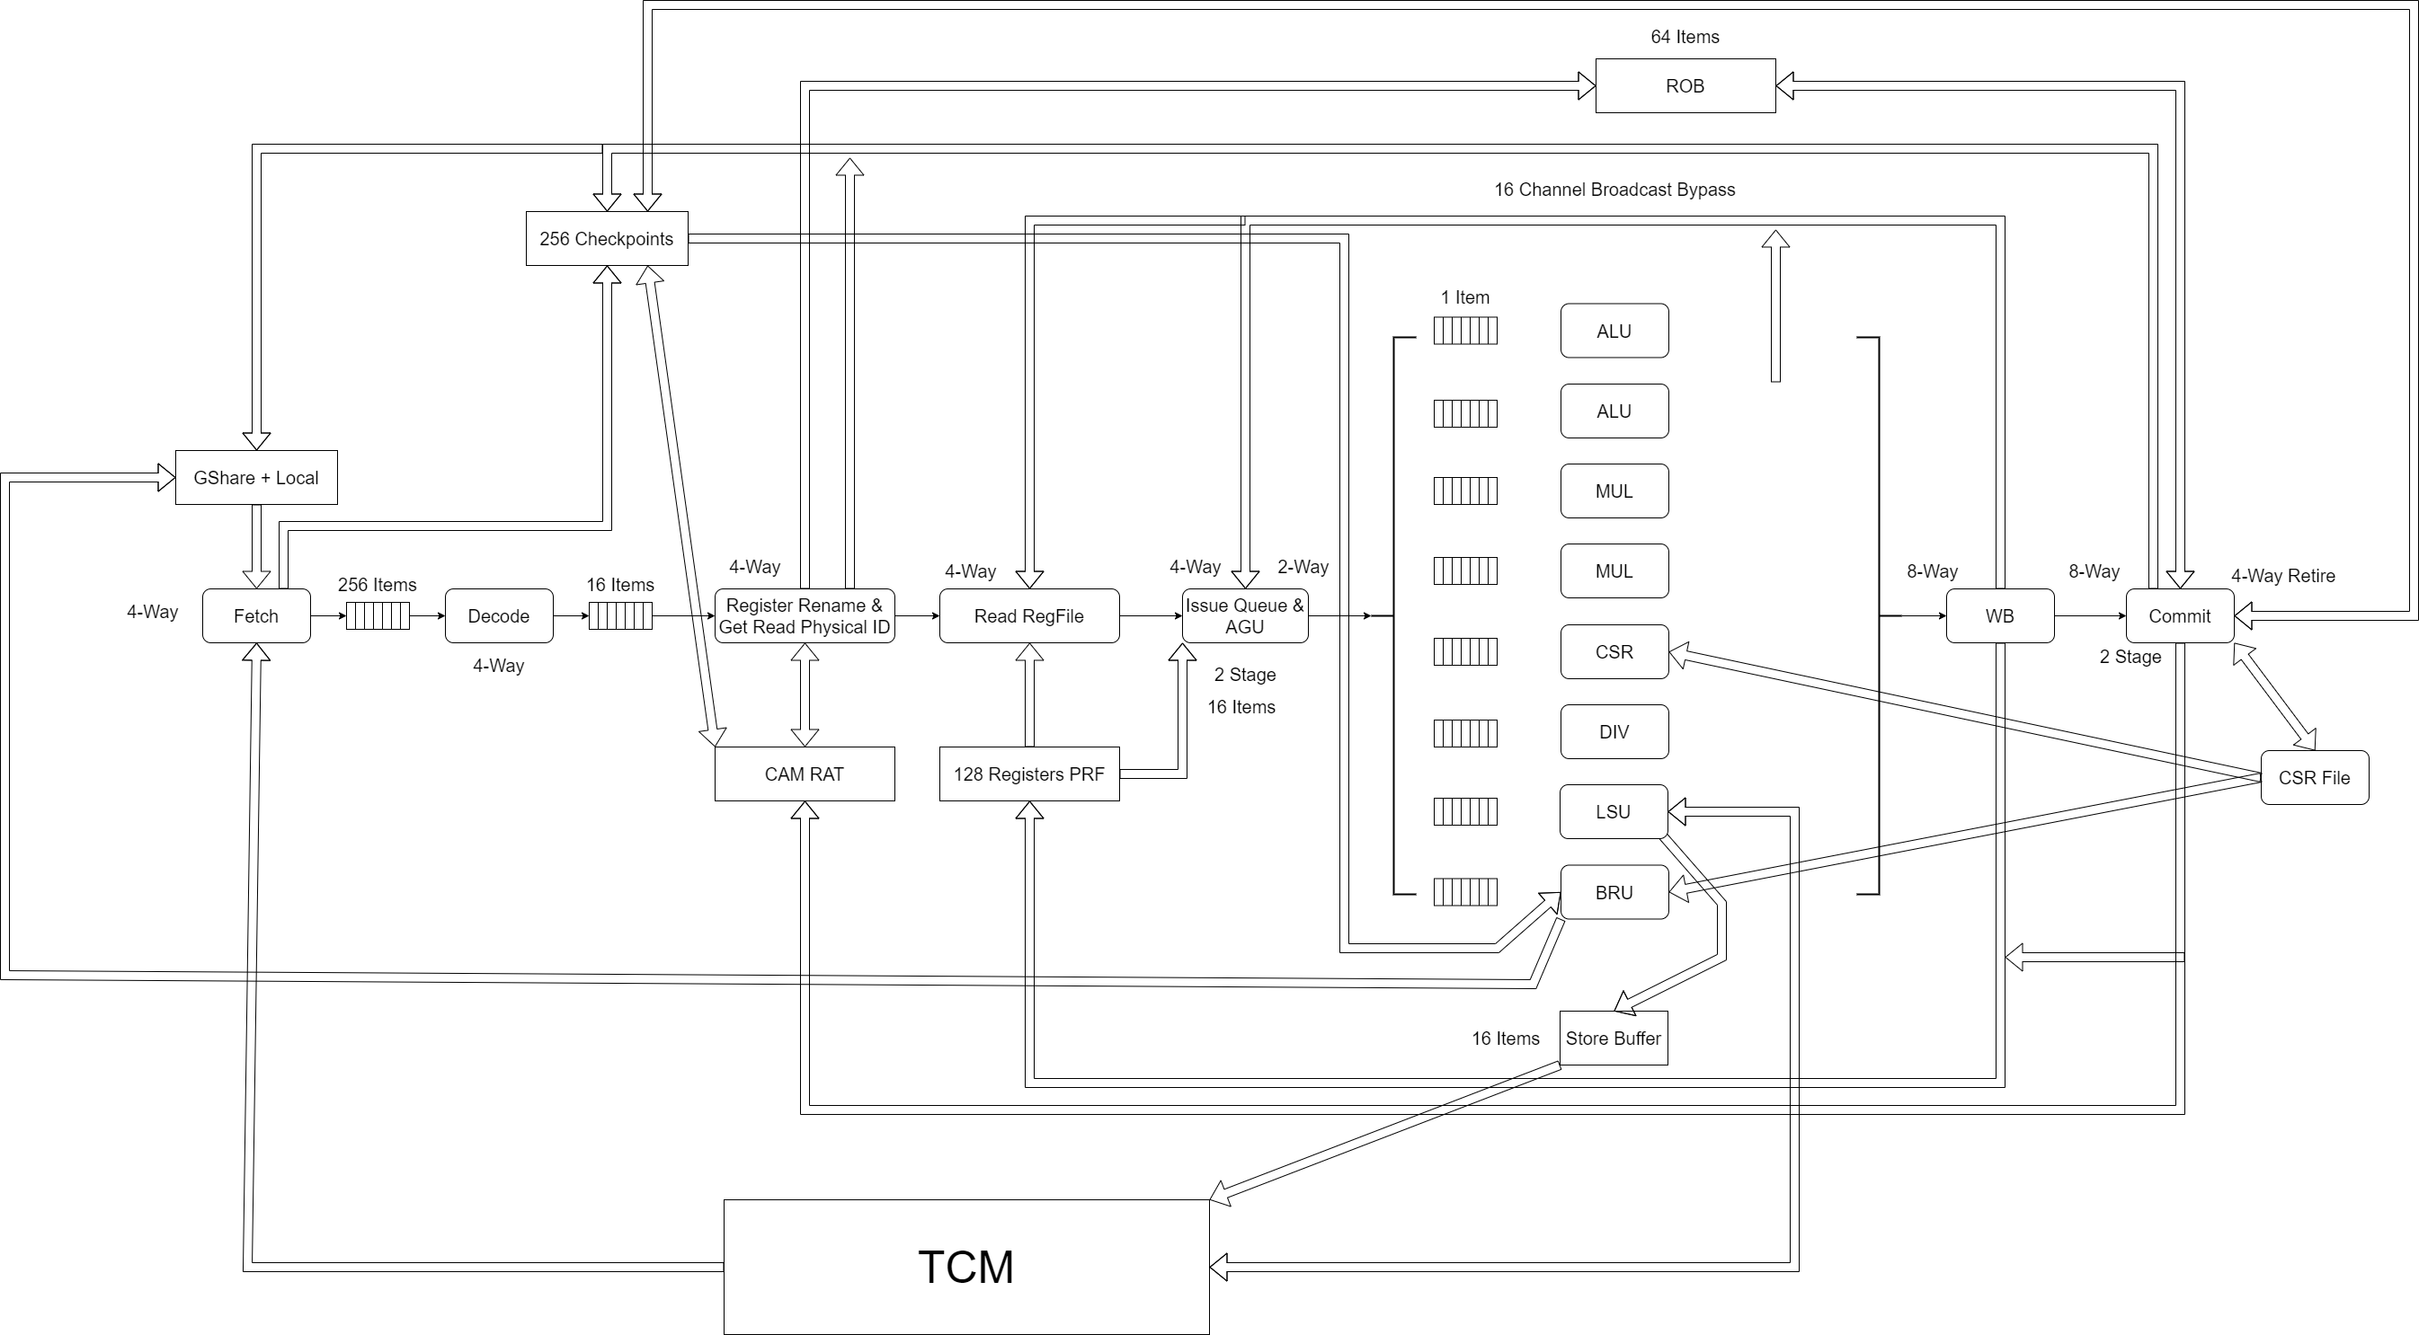

Slide 9
架构存在的问题及解决方案（V2引入）
Rename寄存器选择算法逻辑过于复杂（60~70ns） - 加入FreeList
除法器单周期逻辑延迟过大（50ns） - 变为多周期或多级流水
将Checkpoint用于分支指令退休时的恢复是不合理的，且无法令中断异常进行快速恢复 - 使用Speculative RAT + Commit RAT结构
Regfile端口数量过大可能会带来一定的频率影响 - RF<->Issue流水级对调
数据捕捉压缩型发射队列对频率影响较大 - 改为非数据捕捉非压缩型发射队列
Issue流水级的反馈检测逻辑和发射仲裁逻辑加起来路径过长（19ns，大概是7+12ns，其中7ns是rob->commit->execute_mul->issue反馈路径的长度） - 拆分为wakeup与issue output两个流水级
执行单元到issue output级的繁忙信号组合逻辑过长 - 在issue output级使用倒计数器计算执行单元空闲情况，去掉反馈回路
AGU嵌入issue output级带来几个ns的延迟影响 - 将地址计算延迟到LSU中做，并将LSU拆分为两个流水级，分别负责地址计算和数据获取

Slide 10
架构篇
V2 架构

Slide 11
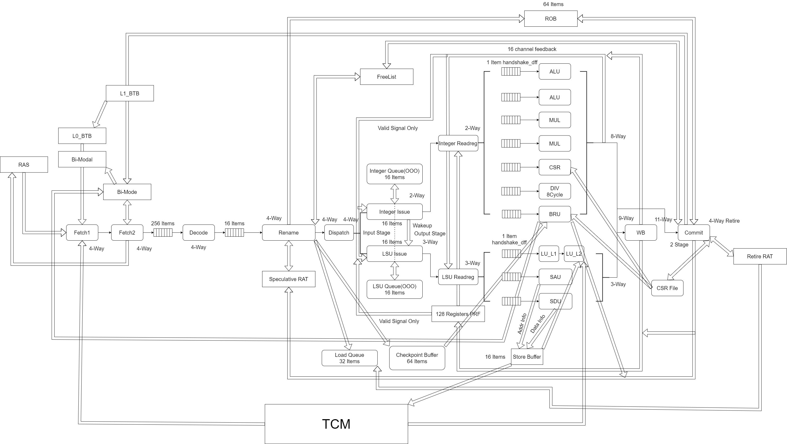

Slide 12
工程Flow与工具篇

Slide 13
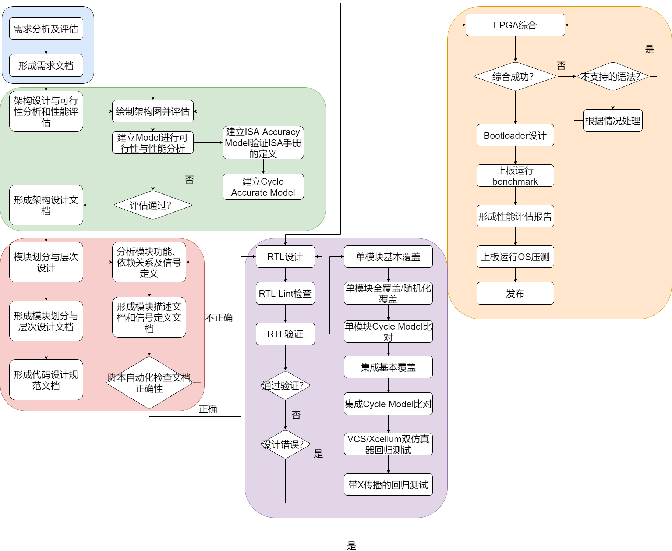
该处理器设计所采用的工程Flow

Slide 14
DreamCore V1设计时间
总时间：668h（按一天8h计，共83.5天）
架构：183.5h 模块定义：42h RTL设计：54.5h RTL验证：295.5h
FPGA综合：46.5h 工具：46h 软件移植：忽略不计

Slide 15
工具
C++17编写Model，C# .net 6.0 WPF编写Model Debugger
Python的RTL生成与多核仿真脚本
VCS/Verdi 2018.09与Xcelium/Indago 20.09双仿
一套Trace数据库生成与读取库，生成库面向C++，读取库面向SystemVerilog，可以将每个周期的Model信号全部保存到数据库中，并在SV端比对时读取
Vivado 2021.2

Slide 16
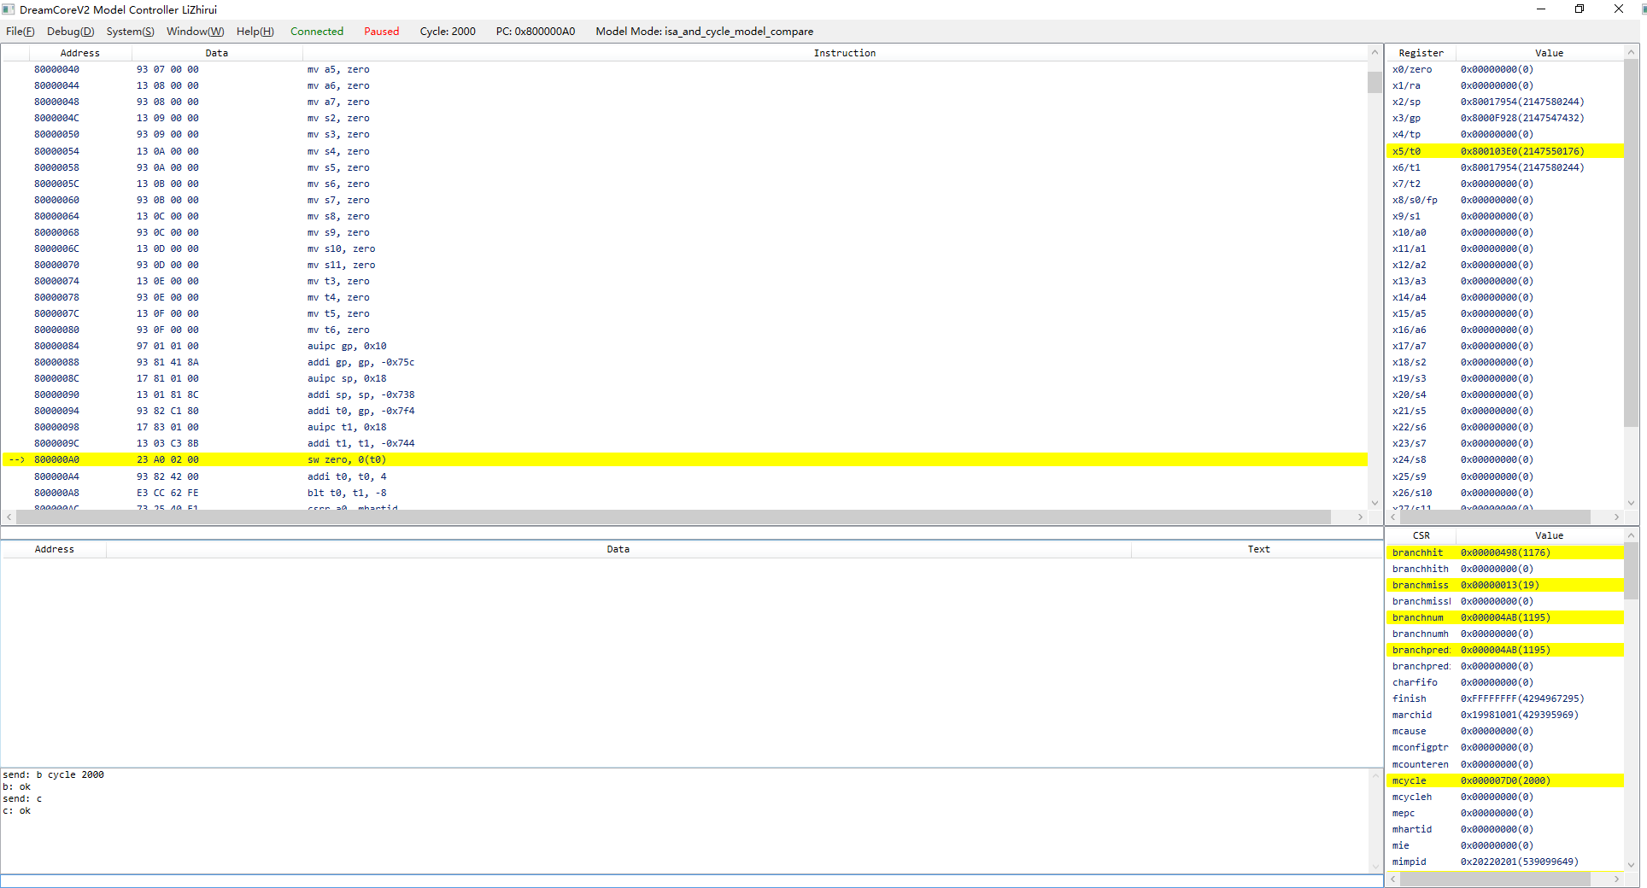

Slide 17
